Slide 1
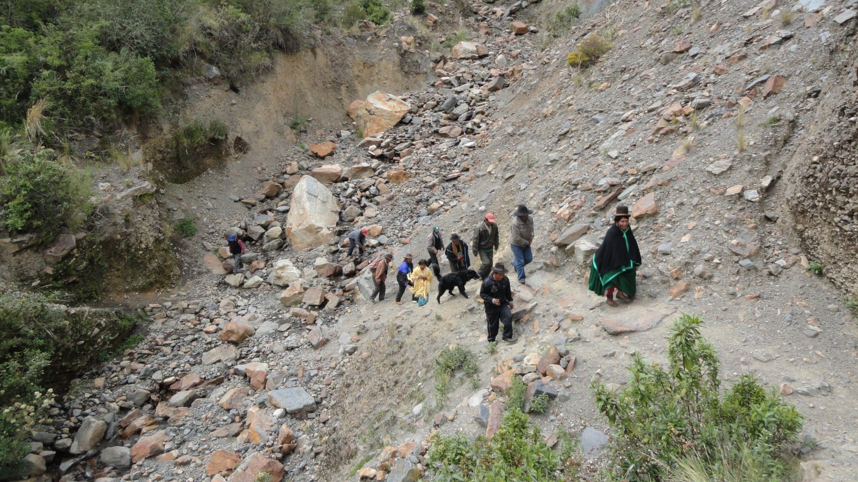


CdP Andes 18
GRUPO 1. MOTIVACIÓN DE AGRICULTORES
¿Quiénes se motivan a ser Yapuchiris y quiénes no y por qué, y quiénes están motivados trabajar/ consultar los Yapuchiris o no y por qué?

Slide 2

2021-2024 acciones colectivas para transiciones agroecológicas
2018-2021 efectividad bioinsumos y servicios agroclimáticos
RÍO DE LA MOTIVACIÓN DE AGRICULTORES
2015-2018
Encuesta para conocer como estaban avanzando los Yapuchiris en sus 5 pasos y cuales eran sus motivaciones?
2011-2014
Balance del enfoque Yapuchiri: un modelo de autoaprendizaje de 5 pasos
2005 planteamiento de la idea Yapuchiri
Ruta AT Yapuchiri SIG Andes

Slide 3
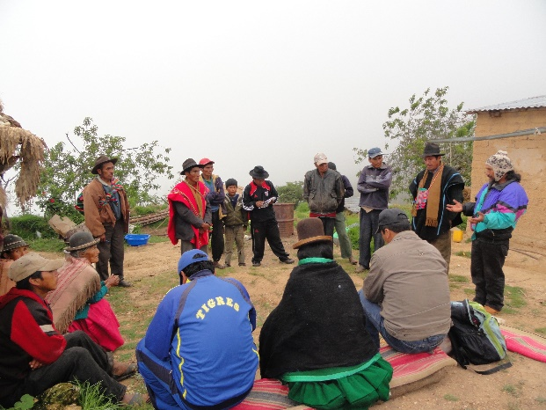
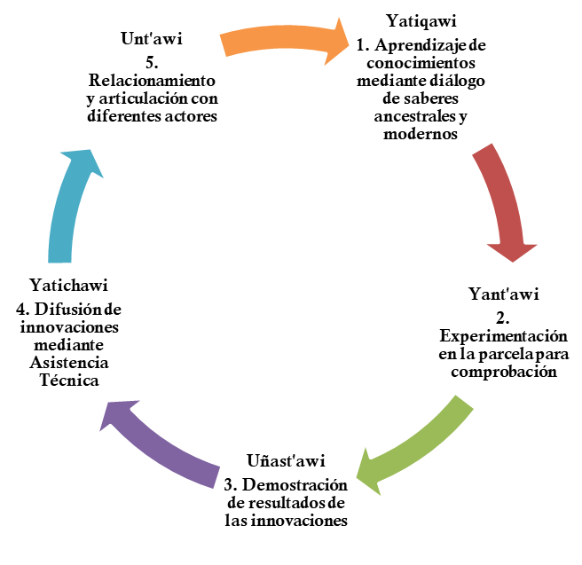

MODELO Y ENFOQUE YAPUCHIRI

Slide 4
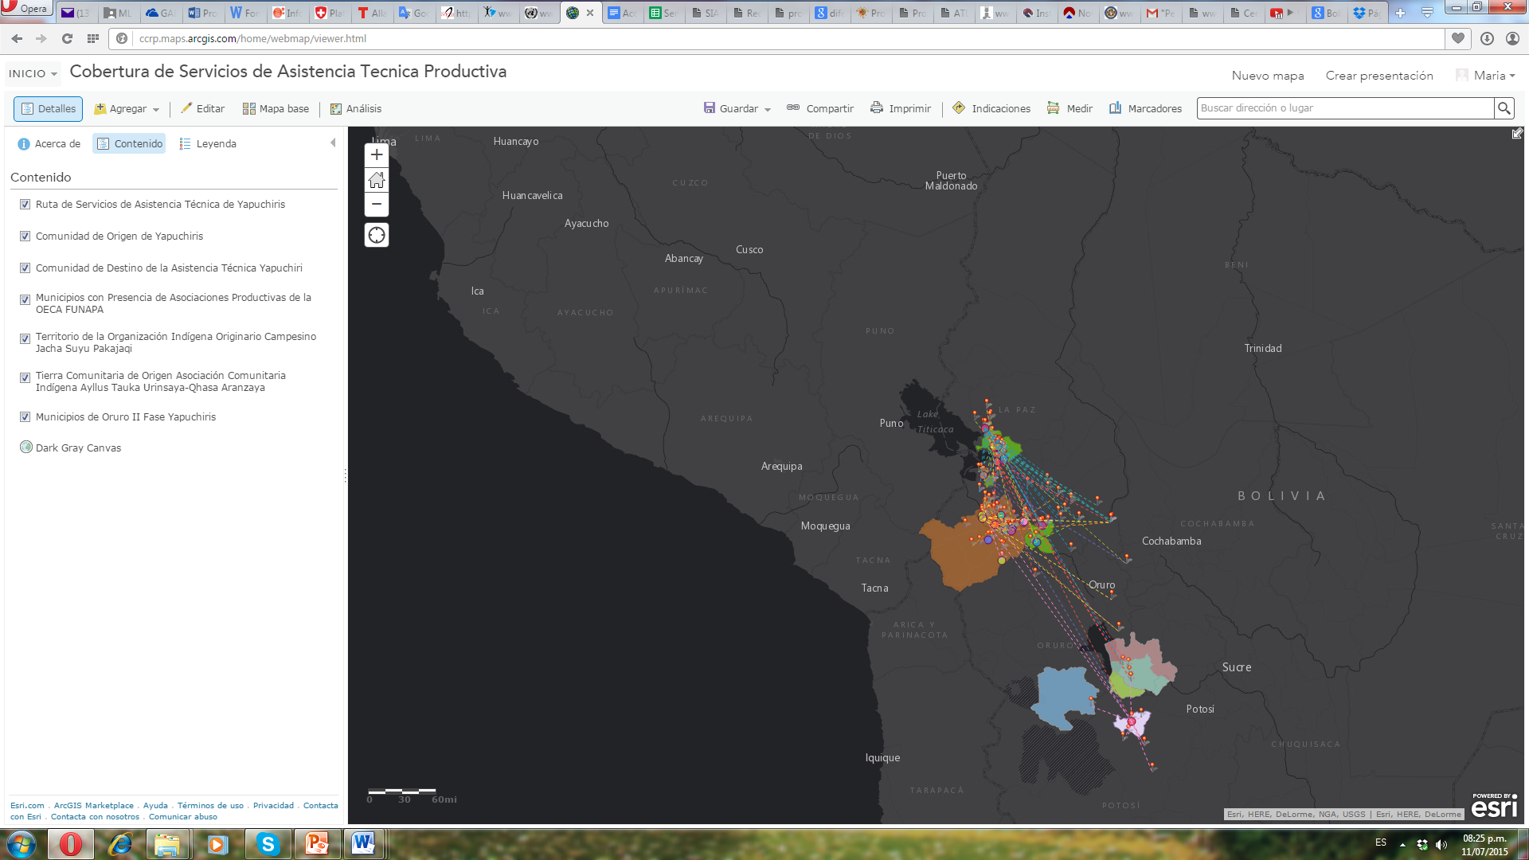
QUIENES SE MOTIVAN PARA SER YAPUCHIRIS
Encuesta a 98 Yapuchiris:
68% de hombres y un 32% de mujeres;
3% jóvenes <18 años, 6% entre 19 y 26 años, 73% entre 27 y 65 años, y 17% >65 años.
76% casados y 24% solteros.
51% con educación secundaria y 49% con educación primaria.
84% cuentan con tierras propias y 16% no cuenta con tierras propias (jóvenes).
Agricultores de vocación ligada a la curiosidad y su voluntad de superación, competencias que les permiten realizar investigaciones e innovaciones locales, que sumado a las habilidades comunicacionales comparten sus hallazgos con sus pares, para:
Mejorar la producción agrícola, controlar plagas/enfermedades, conocer el control y cuidado frente a eventos extremos para proteger los cultivos.
Revalorización de la ocupación agrícola (reivindicación).
Mejorar ingresos económicos revitalizando la actividad económica tradicional con un lente de complementariedad de conocimientos (“moderno”).

Slide 5
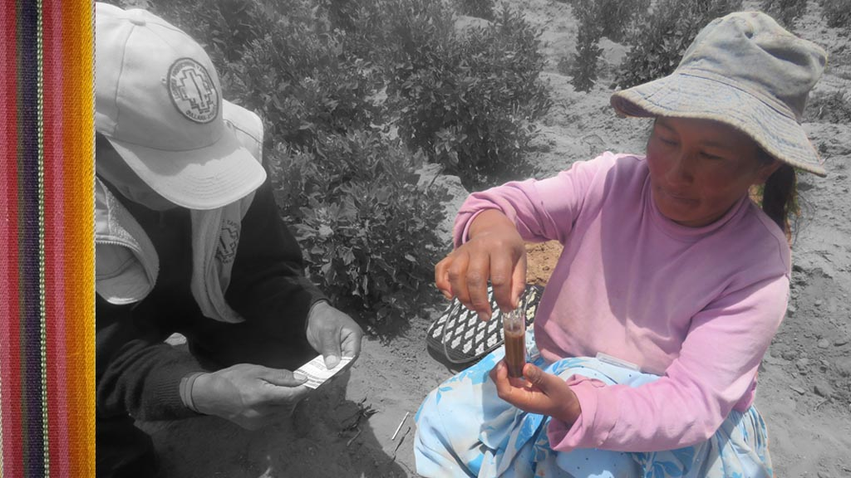
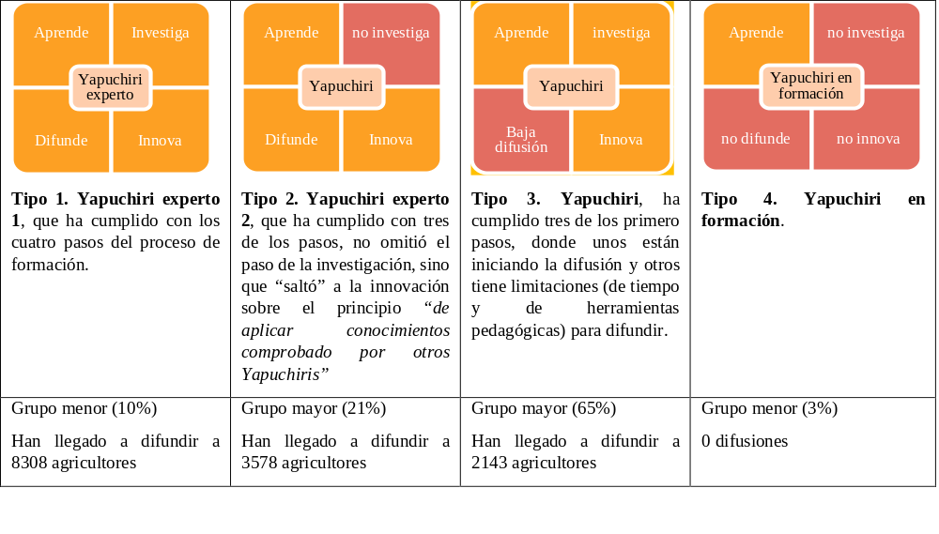
MOTIVACIONES PARA SER YAPUCHIRIS
En aprendizaje
En investigación local
Un 37% desarrolla investigaciones con la familia ya que el uso de los recursos es decisión de la familia; un 24% investiga junto con otros Yapuchiris y/o vecinos; un 19% indica investiga con técnicos de instituciones; y un 19% investiga solo.
En innovación
No todos tienen la capacidad de realizar difusión de sus conocimientos: 31% alcanzo el nivel de Yapuchiris expertos. Una mayor capacidad de difusión está relacionada con cuatro aspectos:
En compartir
Aprender es una de las mayores motivaciones. 100% de los Yapuchiris reportan cinco fuentes de aprendizaje: i) de sus propias pruebas, ii) de otros productores, iii) de capacitaciones, iv) de escuelas de campo, v) de intercambios de experiencias.
Demanda de certificación de competencias para articularse.
El género no es limitante para mujeres por la modalidad de acceso a las fuentes de aprendizaje y complementariedad de roles en la familia (“…aunque no tengo mucho tiempo, mi familia me apoya para aprender…a veces me acompañan mis hijos…es mejor cuando la capacitación es en la comunidad…”).
La investigación en sus parcelas incrementa conocimientos en los agricultores Yapuchiris y la capacidad de “argumentar porque funciona o no puede funcionar un determinado conocimiento en su contexto y compartir sus hallazgos de forma más confiable”.
Un 58% de los encuestados valoran los beneficios logrados con las innovaciones desarrollados en sus parcelas “consideran que hay cambios integrales, desde la producción primaria hasta la mejora de la economía familiar”, un 25% considera que los beneficios se encuentran en un nivel regular, es decir, “ven mejoras pero aún falta avanzar”, y un 8% se encuentra en un nivel de poco beneficio porque aún están en proceso de los primeros pasos.
Antigüedad y un mayor reconocimiento social por diferentes actores (familia, comunidad, organización, otras comunidades y otras organizaciones).
Factores socioeconómicos como acceso a tierra, estado civil casados y género (hombres).
Habilidades comunicacionales y carisma (“don de gente y voluntad para enseñar”, es decir, “no egoísta” y de “trato paciente”.

Slide 6
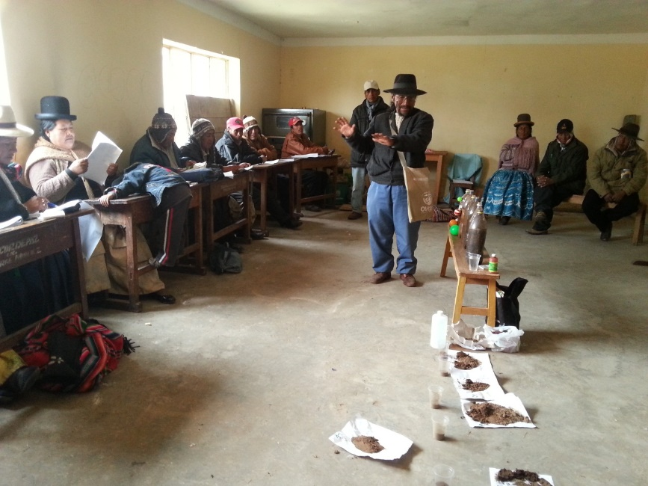
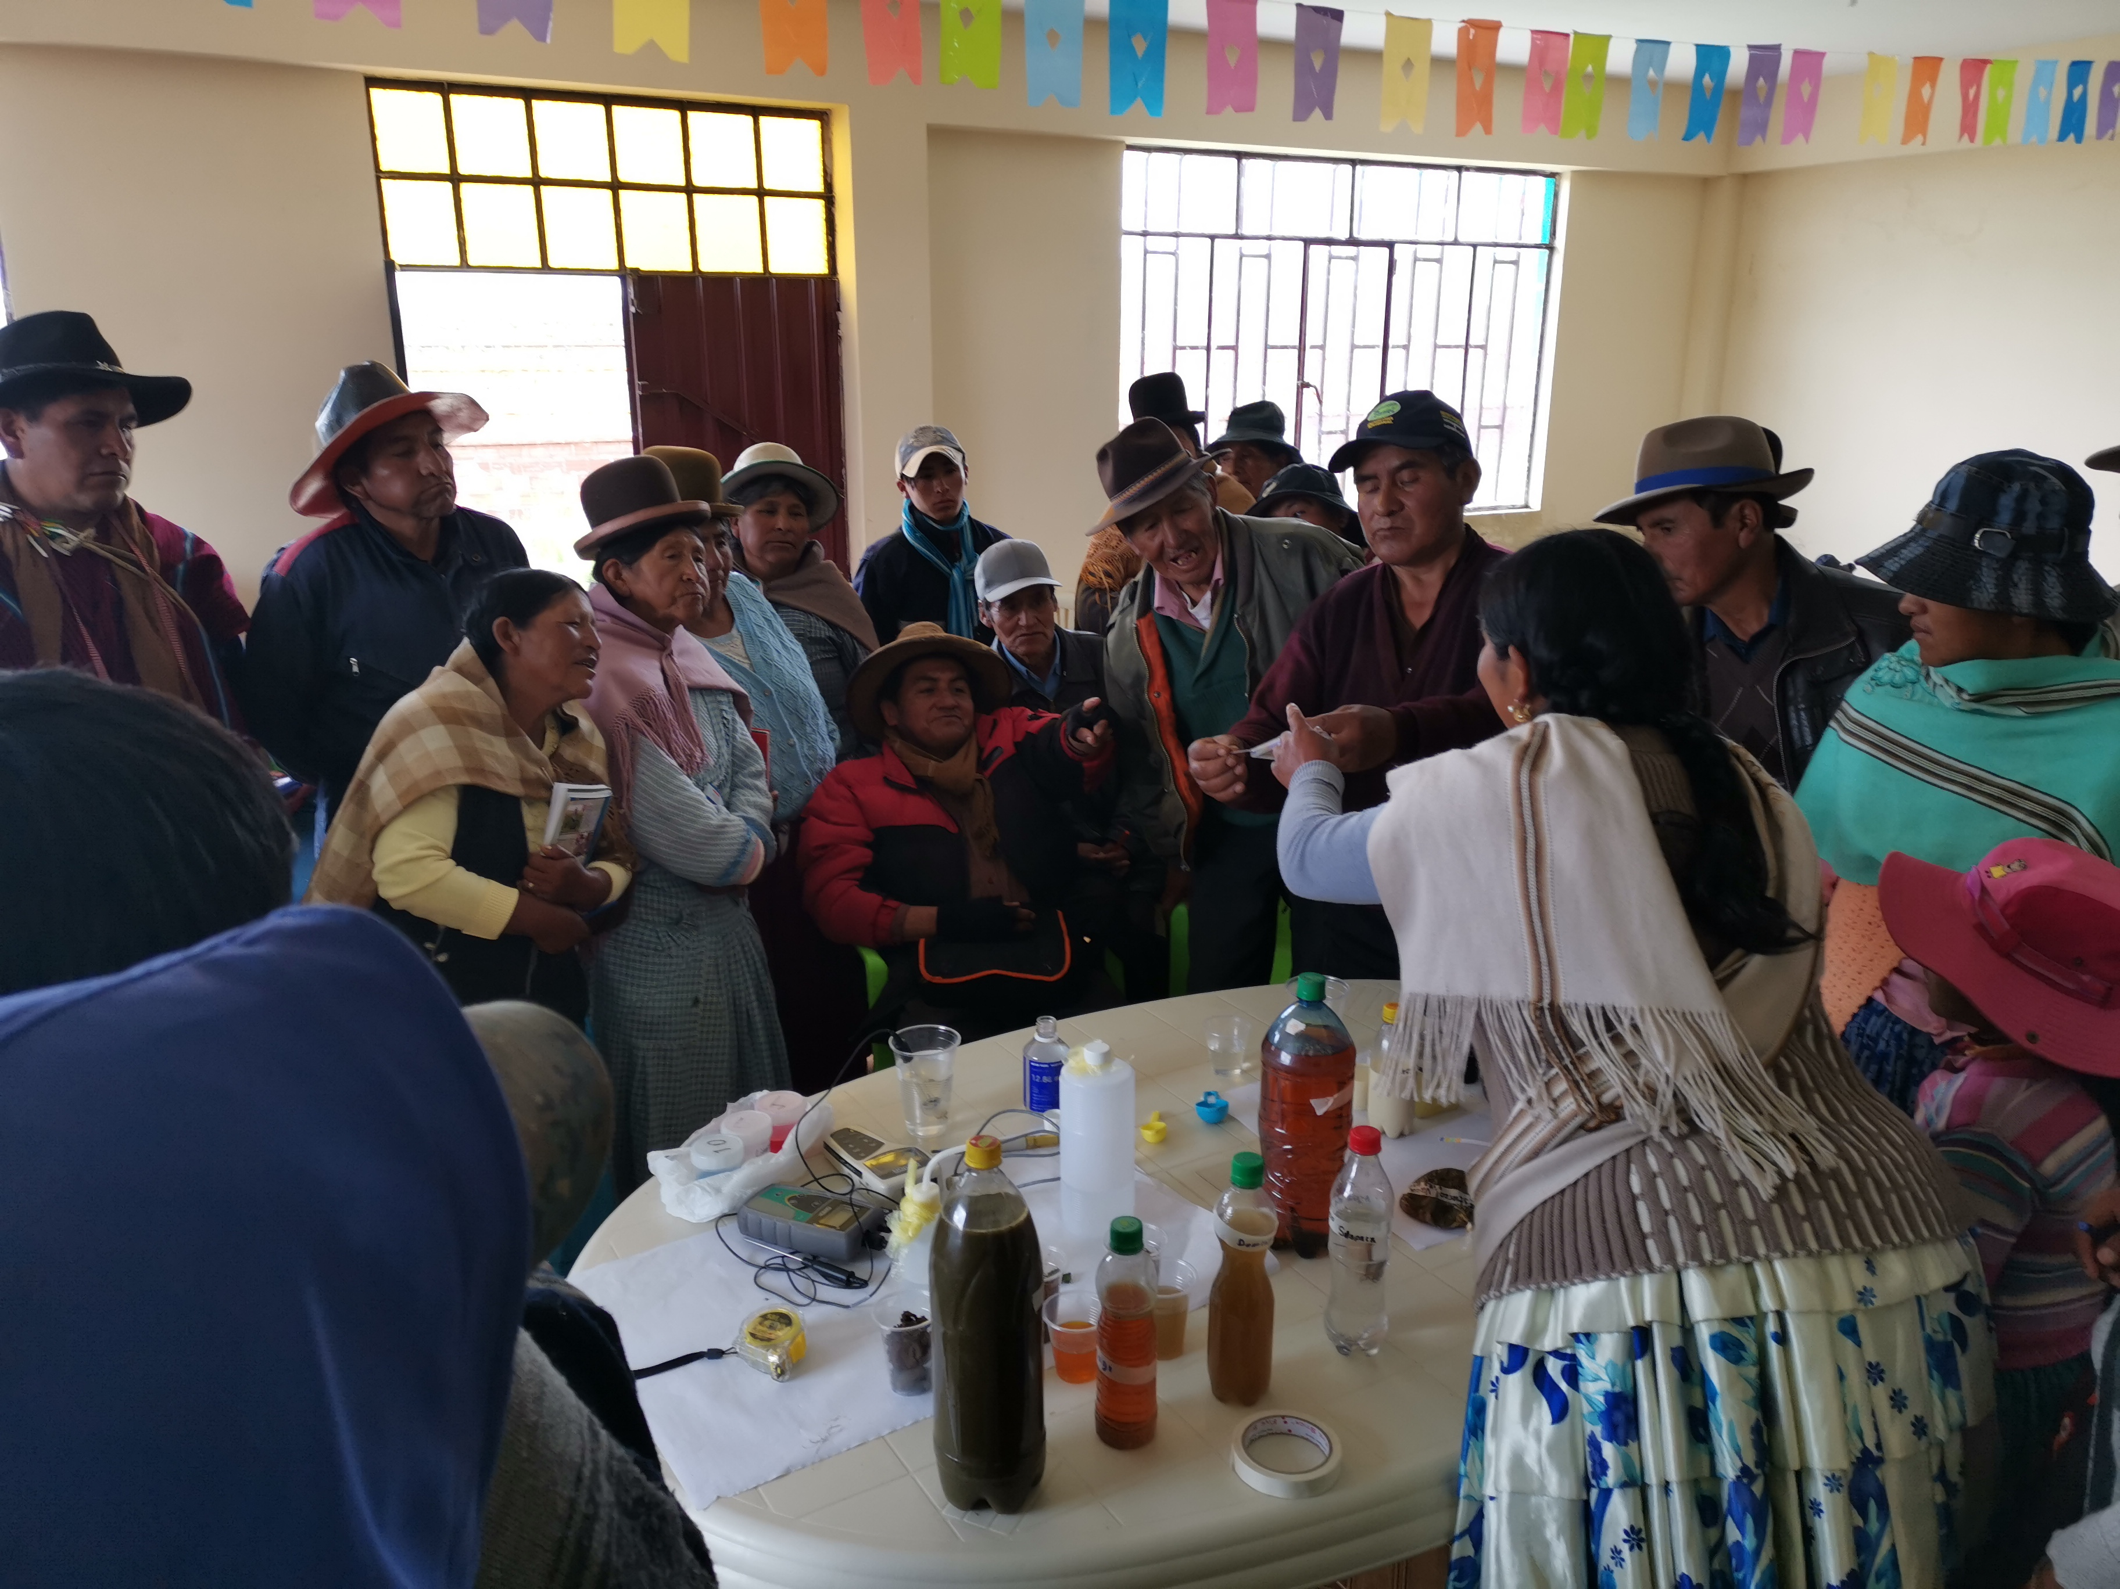
DESMOTIVACIONES
Miramientos y recelos de sus pares
“Nadie es profeta en su tierra”
”familias no quieren adquirir deuda social”….
Mujeres Yapuchiris tienen limitaciones para movilizarse fuera de la comunidad por recarga de trabajo y por “miramientos socioculturales”
“…está mal visto que las mujeres andemos solas…es más fácil dentro de la misma comunidad, para otras comunidades sería mejor ir entre dos para dar capacitaciones, habría más confianza…”.
Para Yapuchiris que realizan investigaciones, los factores restrictivos son: acceso a la tierra, porque la comprobación/ validación/experimentación de un conocimiento requiere recursos (tierra, semilla, mano de obra) y apoyo de la familia.
Yapuchiris cuando hacen difusión (ATL) fuera de sus comunidades, tropezaron con no ser reconocidos con el pago de sus servicios. “Son personas que comen, visten y es un costo de oportunidad” y no pueden subsidiar esta difusión.

Slide 7
¿QUIÉNES ESTÁN MOTIVADOS A TRABAJAR/CONSULTAR A LOS YAPUCHIRIS O NO Y POR QUÉ?

Slide 8
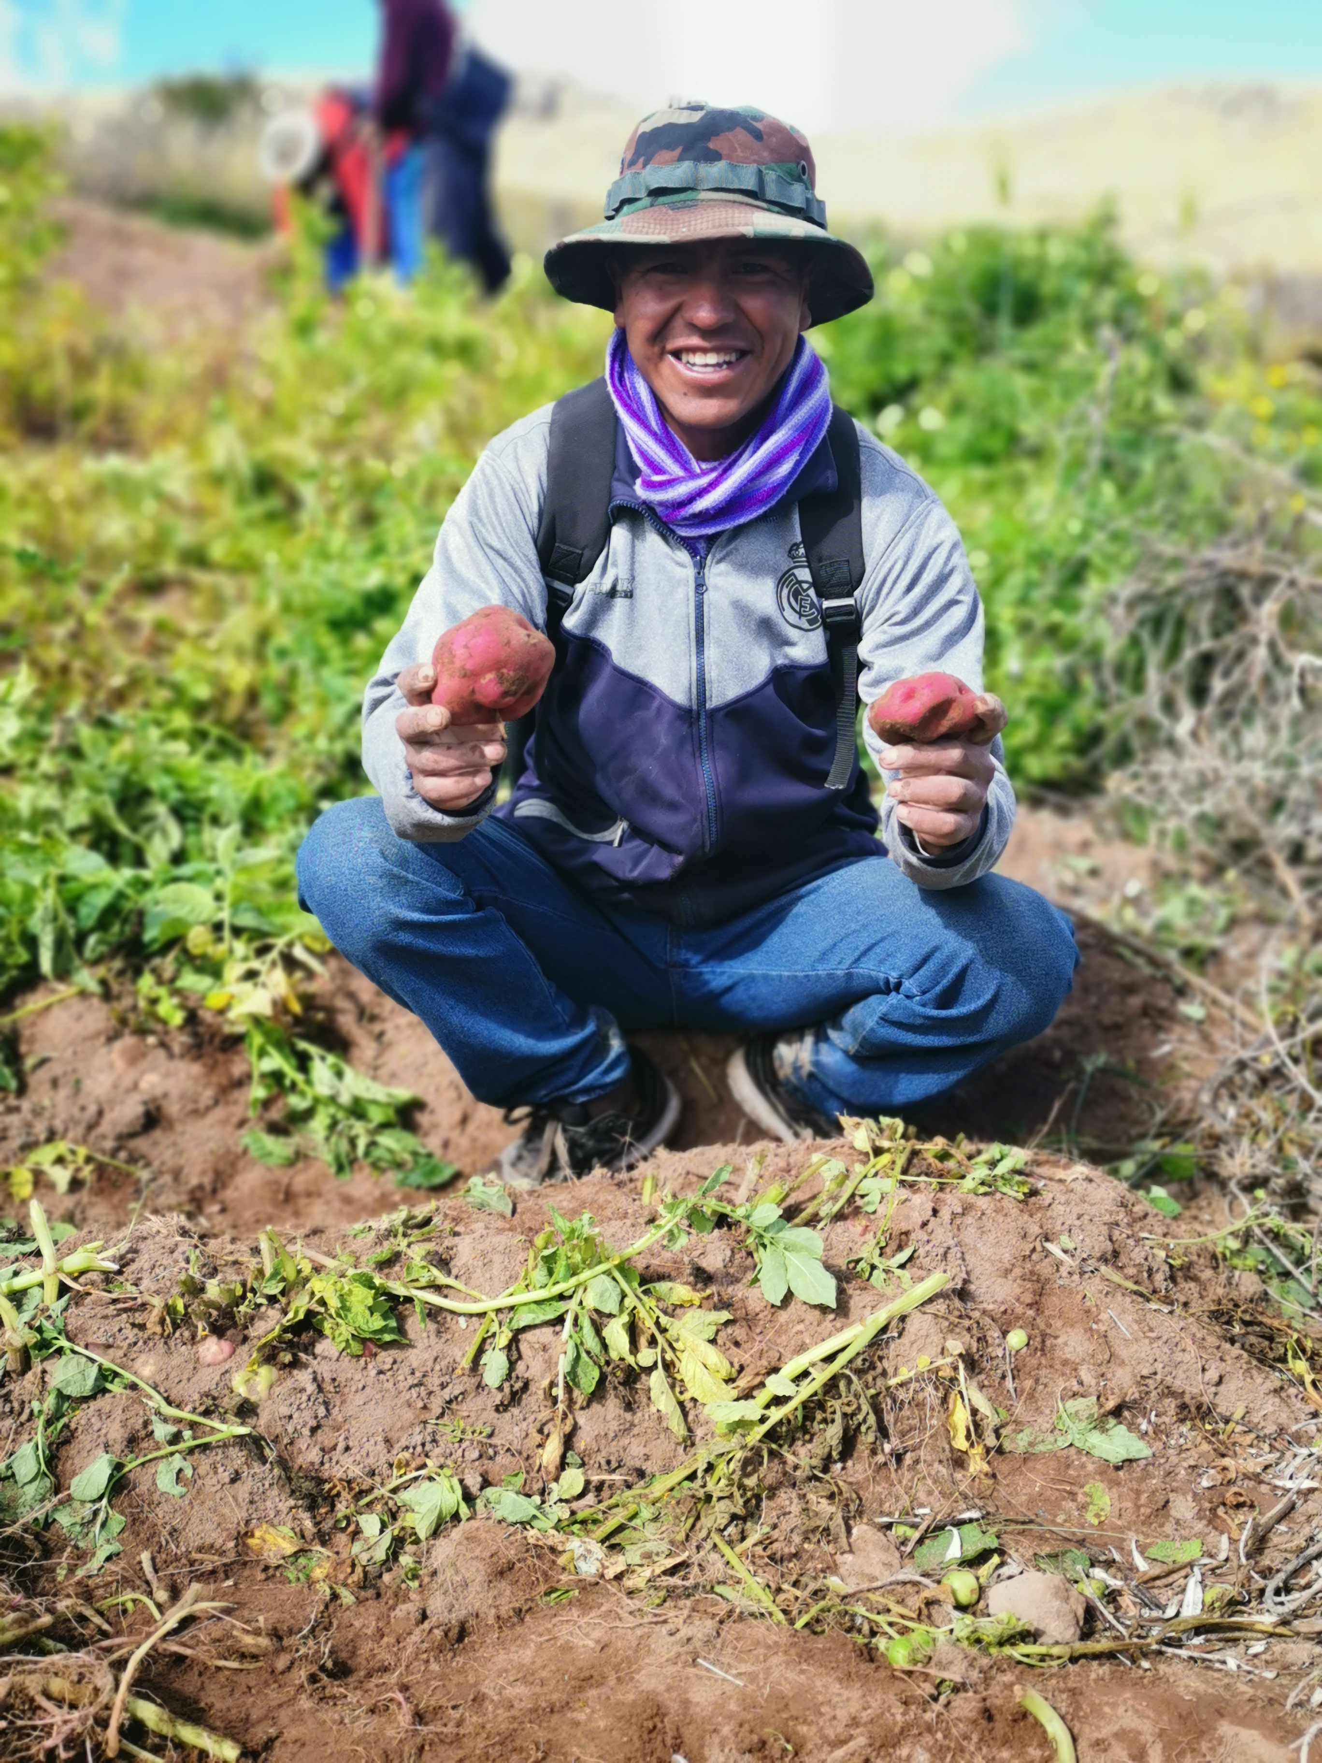
¿QUIÉNES ESTÁN MOTIVADOS TRABAJAR/ CONSULTAR LOS YAPUCHIRIS O NO Y POR QUÉ?

Slide 9
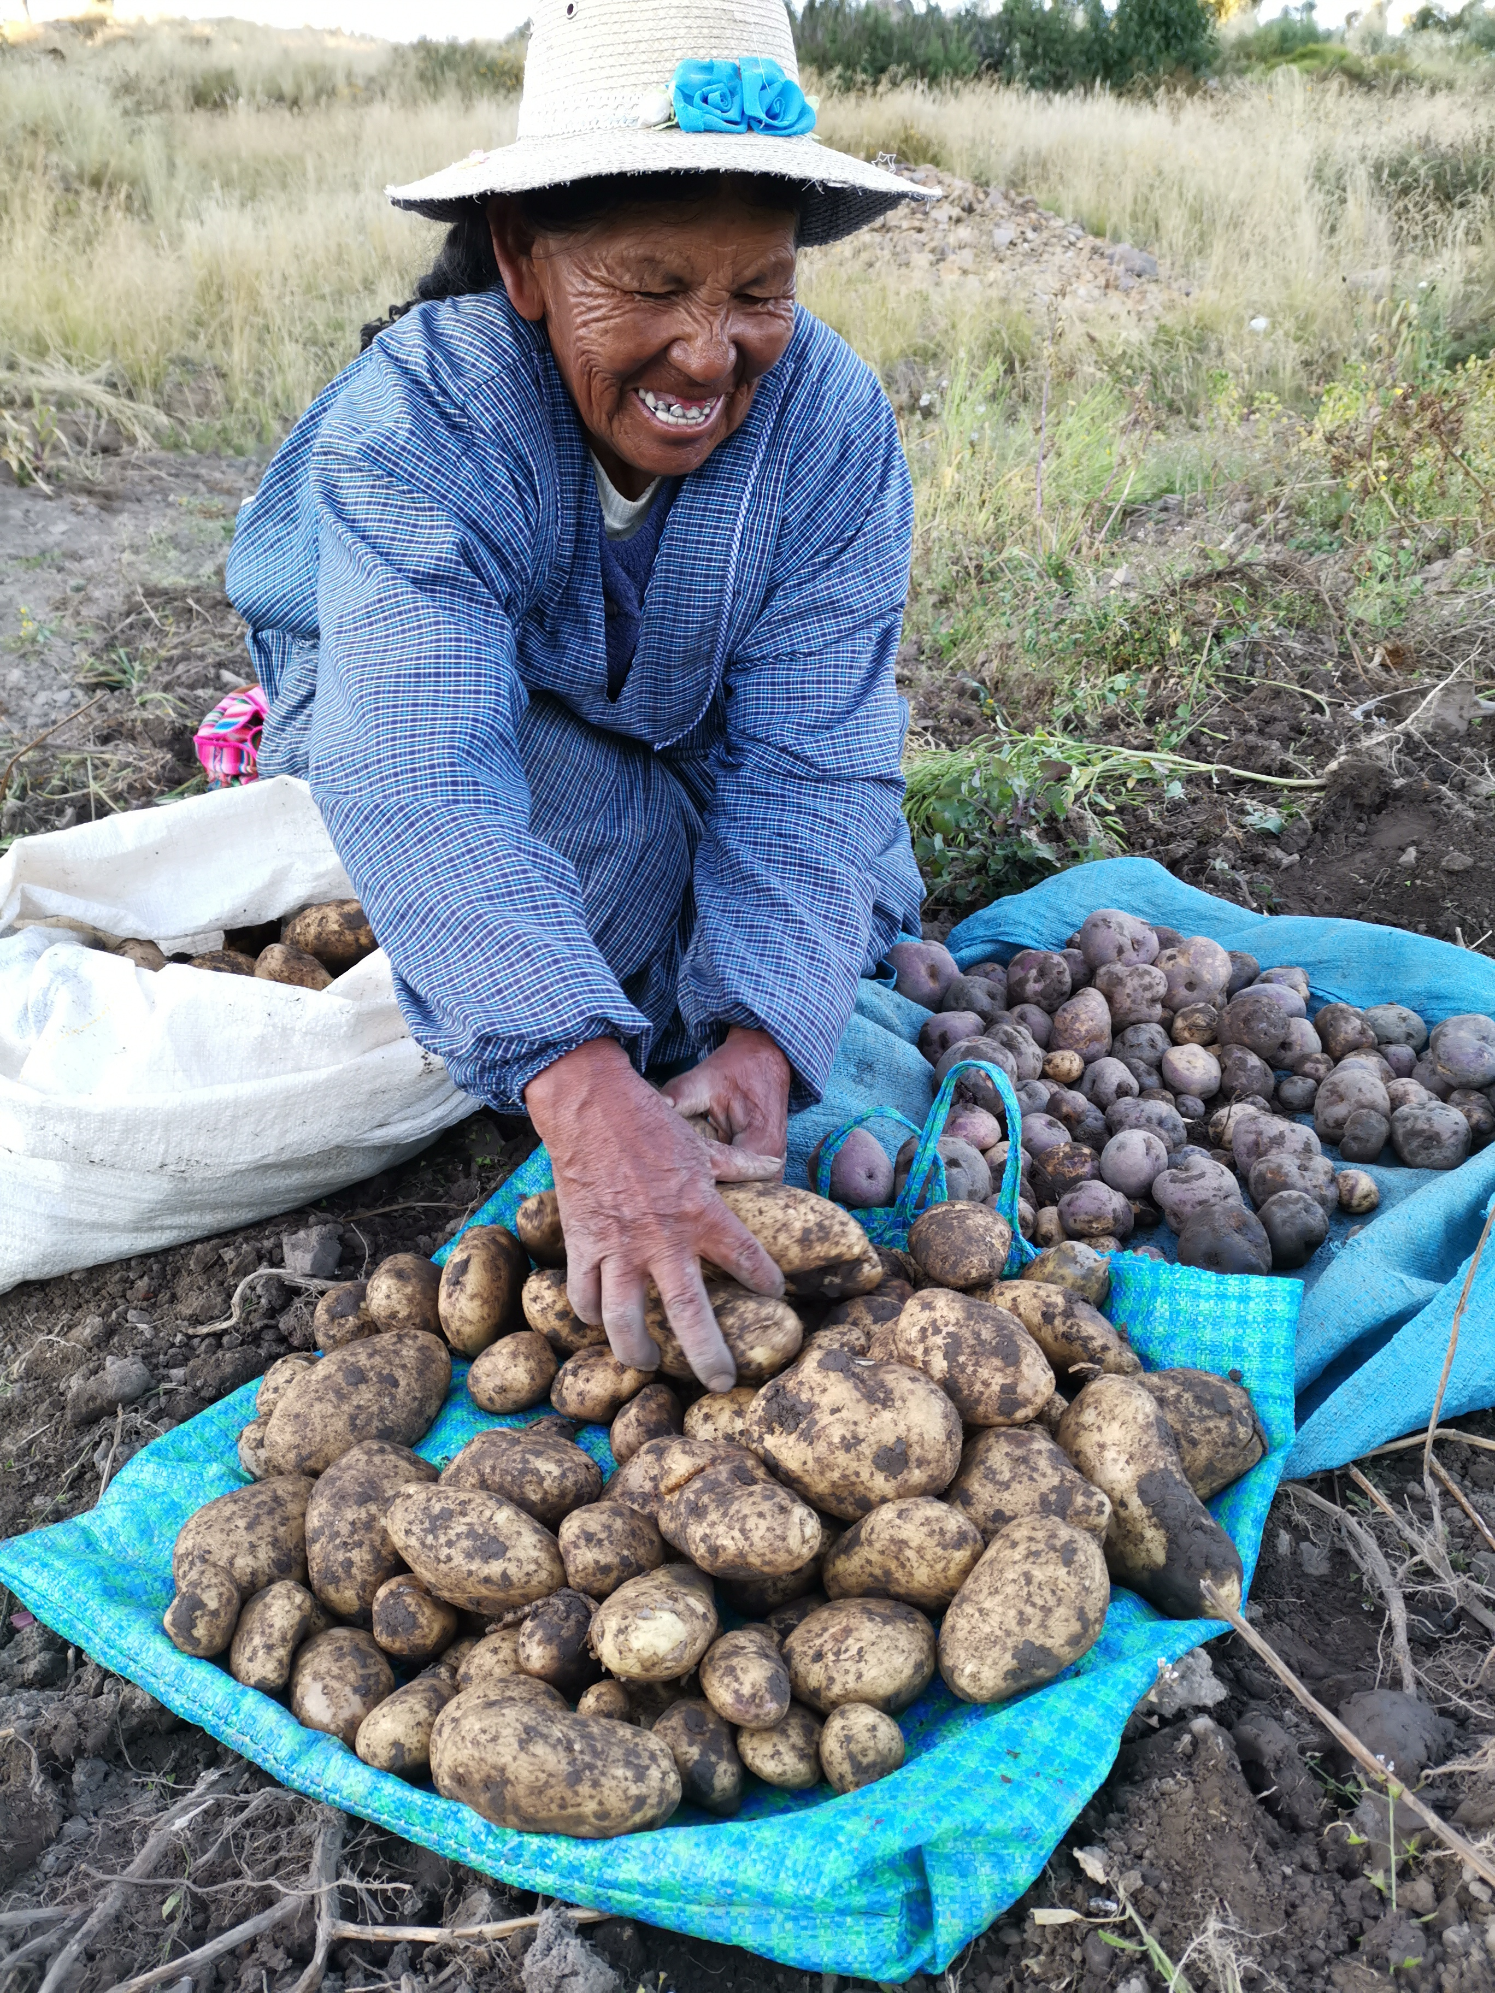
¿QUIÉNES ESTÁN MOTIVADOS TRABAJAR/ CONSULTAR LOS YAPUCHIRIS O NO Y POR QUÉ?
Motivaciones:
Los conocimientos e innovaciones del Yapuchiri están validadas en el terreno para que funcionen un su propio contexto, constituyen su carta de presentación frente a otros productores y también son el mejor testimonio de sus habilidades como agricultor. Confianza.
Selección de aquellas prácticas que efectivamente tienen grandes probabilidades de éxito para resolver las necesidades de los agricultores en su contexto local.
El esfuerzo de la traducción cultural, para hacer accesible la información, utilizando un contenido significativo y útil.
Desmotivaciones:
Los conocimientos e innovaciones del Yapuchiri si bien son correctas y apropiadas requieren mucho trabajo.
Los conocimientos y opciones tecnológicas, por ejemplo, para el control de plagas, no es como el efecto de los químicos.
Requiere ser continuo en el proceso.

Slide 10
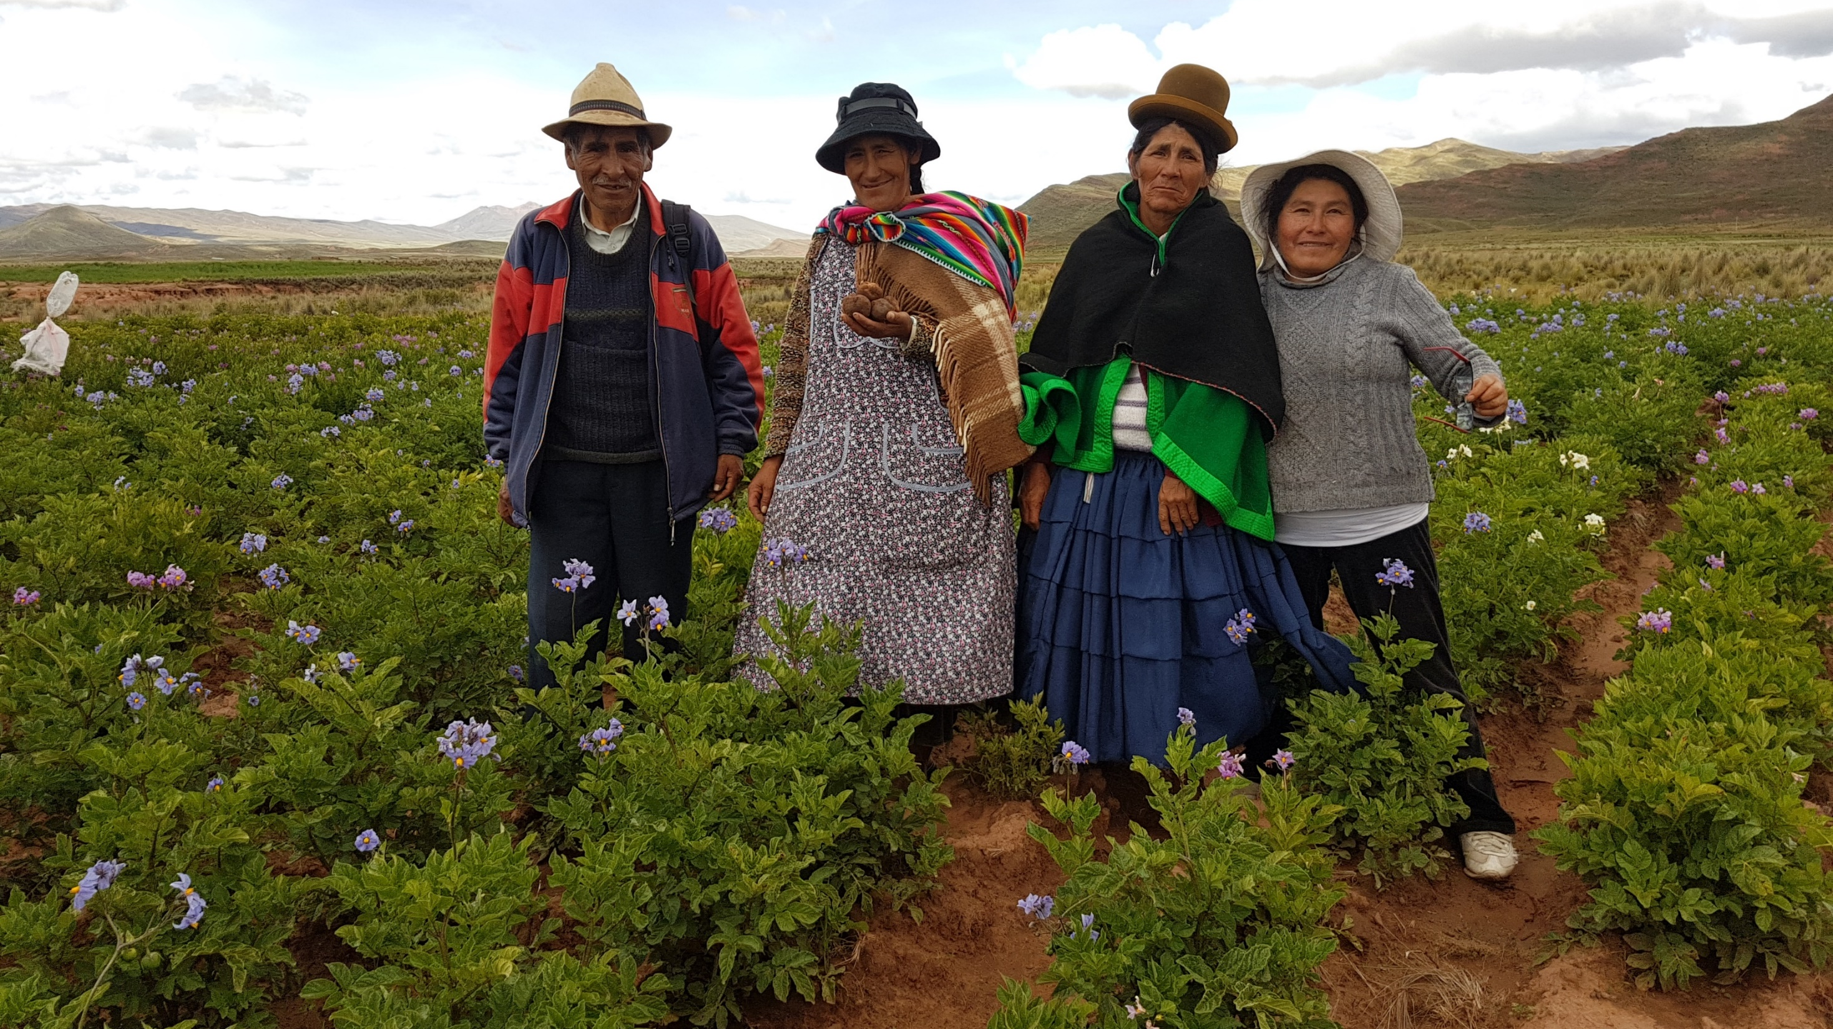
Gracias.

